Slide 1

Массивы. Вспомогательный алгоритм
Федоренко Л.С.

Slide 2
Вспомогательный алгоритм (подпрограмма, процедура)
Вспомогательный алгоритм представляет собой модуль, к которому можно многократно обращаться из основного алгоритма. Использование вспомогательных алгоритмов может существенно уменьшить размер алгоритма и упростить его разработку.

Slide 3
Методы разработки сложных алгоритмов
1 Метод последовательной детализации задачи («сверху-вниз») состоит в том, что исходная сложная задача разбивается на подзадачи. Каждая из подзадач рассматривается и решается отдельно. Если какие-либо из подзадач сложны, они также разбиваются на подзадачи. Процесс продолжается до тех пор, пока подзадачи не сведутся к элементарным. Решения отдельных подзадач затем собираются в единый алгоритм решения исходной задачи.

Slide 4
2 метод. Сборочный метод («снизу-вверх») заключается в создании множества программных модулей, реализующих решение типичных задач. При решении сложной задачи программист может использовать разработанные модули в качестве вспомогательных алгоритмов (процедур). Во многих системах программирования уже существуют подобные наборы модулей, что существенно упрощает и ускоряет создание сложного алгоритма.

Slide 5
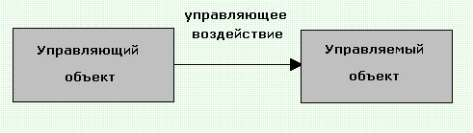
Алгоритмы и процессы управления
Управление - целенаправленное взаимодействие объектов, одни из которых являются управляющими, другие - управляемыми.
В простейшем случае таких объектов два:

Slide 6
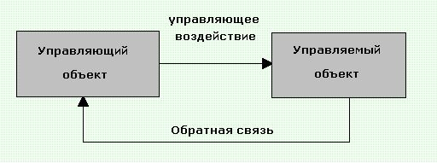
Информация может передаваться в форме команд. Последовательность команд по управлению объектом, приводящая к заранее поставленной цели, называется алгоритмом управления. Объект управления можно назвать исполнителем управляющего алгоритма. В рассмотренном примере, управляющий объект работает "не глядя" на то, что происходит с управляющим объектом (управление без обратной связи). Такая схема управления называется незамкнутой. Другая схема управления может учитывать информацию о процессах, происходящих в объекте управления:

Slide 7
В этом случае, алгоритм управления должен быть достаточно гибким, чтобы анализировать эту информацию и принимать решение о своих дальнейших действиях в зависимости от состояния объекта управления (управление с обратной связью). Такая схема управления называется замкнутой.
Более подробно процессы управления изучаются рассматриваются кибернетикой. Эта наука утверждает, что самые разнообразные процессы управления в обществе, природе и технике происходят сходным образом, подчиняются одним и тем же принципам.

Slide 8
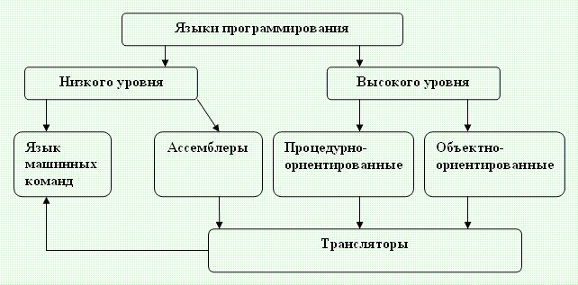

Slide 9
Вся информация в компьютере, в том числе и компьютерные программы, представляется в двоичной форме ( 0 и 1). На заре компьютерной эры программисты вынуждены были составлять программы именно в таком виде. Такой способ программирования позволяет создать программу, состоящую непосредственно из команд процессора (язык машинных команд)
Написание и отладка такой программы всегда были чрезвычайно сложным и трудоёмким занятием. Для облегчения труда программистов были разработаны так называемые ассемблеры – языки, которые позволяли записывать машинные команды с помощью команд, состоящих из символов обычного алфавита. Языки машинных команд и ассемблеры относятся к языкам низкого уровня.

Slide 10
В 60 – 70-е годы прошлого века стали появляться языки высокого уровня – формальные языки, позволяющие записывать алгоритмы в привычном для человека виде. Такие языки строились на основе использования определённого набора символов – алфавита и строгих правил построения команд – синтаксиса. Широкое распространение получили процедурные языки высоко уровня. Самые известные процедурные языки - Basic и Pascal.

Slide 11
Система программирования – набор программ, необходимых для ввода, редактирования, отладки и исполнения программы, записанной с помощью одного из языков программирования.
В настоящее время наибольшей популярностью пользуются системы объектно-ориентированного программирования (Visual Basic, Delphi). Разработка программы с помощью такой системы программирования состоит из двух этапов:
создание в визуальном режиме элементов графического интерфейса программы;
разработка программного кода.
Такой подход существенно облегчает создание программ, так как разработка графического интерфейса вручную (в процедурных языках) сложный и трудоёмкий процесс.

Slide 12
Операторы
Операторы описания и объявления
DIM список - служит для описания переменных и массивов. Обязательно только описание массивов.
DECLARE SUB имя (формальные параметры) - объявляет процедуру.
Операторы ввода данных.
INPUT “приглашение”; список переменных - служит для ввода данных с клавиатуры, например:
INPUT”Введите массу и ускорение”; m,a
Когда в программе встречается такой оператор, компьютер приостанавливает выполнение программы, выдает на экран текст приглашения и ждет ввода данных. Данные вводятся с клавиатуры пользователем программы. Их количество и тип должны соответствовать списку переменных!

Slide 13
DATA список данных
READ список переменных
Служат для автоматического ввода данных из программы. Оператор DATA должен предшествовать оператору (или операторам) READ. Чтение данных производится последовательно.
Оператор присваивания
Имя переменной = выражение
Присваивает переменной, имя которой находится слева от знака = (знак присваивания) значение выражения находящегося справа. Старое значение переменной при этом теряется. Например:
A = A + 1
Берется значение переменной А, к нему добавляется единица, полученное значение записывается обратно в переменную А

Slide 14
Операторы вывода данных.
PRINT список вывода - служит для вывода текстовых и числовых данных на экран. Список для вывода может включать в себя константы, переменные и выражения. Константы выводятся без изменений, вместо переменных и выражений печатаются их текущие значения. Совместно с PRINT удобно использовать операторы LOCATE COLOR. Например:
COLOR 2
LOCATE 15, 35
PRINT “Сила =”; F; “H”
В результате выполнения программы в центре экрана зелёным цветом будет выведено:
Сила = 129.81 H
BEEP - выводит звуковой сигнал.
SOUND частота, длительность - выводит звуковой сигнал заданной длительности и частоты.
PLAY”символьное выражение” - позволяет создавать музыкальные фрагменты

Slide 15
SCREEN номер- включает графический режим. Допустимые номера режимов 1,2,8,9,12. Наилучшее качество изображения (640*480 пикселей, 16 цветов) обеспечивает 12 режим.
CLS - очищает экран.
LINE (x1, y1)-(x2, y2), цвет - рисует линию от точки Х1,У1 до Х2,У2 указанным цветом.
LINE (x1, y1)-(x2, y2), цвет, b - рисует рамку с углами в точках Х1,У1 и Х2,У2 указанным цветом.
LINE (x1, y1)-(x2, y2), цвет, bf - рисует закрашенный прямоугольник.
PSET (x, y), цвет - устанавливает точку.
CIRCLE (x, y), радиус, цвет - рисует окружность с центром в точке Х,У указанного цвета и радиуса.
PAINT (x,y), c1, c2 - выполняет заливку начиная с точки Х,У цветом С1. Заливка ограничивается линией цвета С2.
DRAW”символьное выражение” – позволяет создавать сложные рисунки

Slide 16
Операторы переходов
RETURN - возвращает управление после окончания подпрограммы, в основную программу.
EXIT - передает управление на строку, следующую за концом текущей структуры.
CALL Имя (фактические параметры) - передает управление процедуре с указанным именем и фактическими параметрами.
Оператор конца программы
END - завершает выполнение программы.

